Slide 1
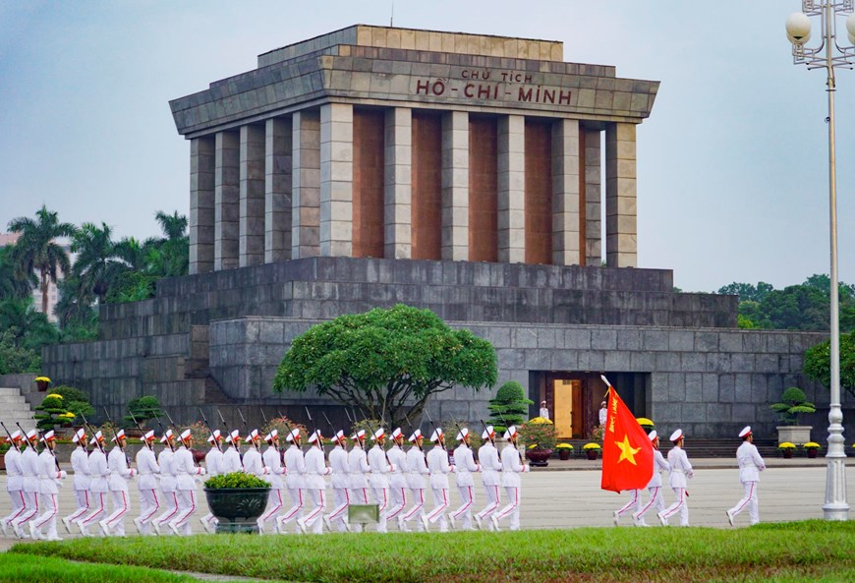
Lăng Bác

Slide 2
.
Dù trải qua nhiều thăng trầm lịch sử cũng như chịu ảnh hưởng không nhỏ của thiên nhiên khắc nghiệt, Lăng Bác vẫn đẹp và trang nghiêm, là điểm đến không thể bỏ qua của những du khách về thăm thủ đô. Để chuyến thăm Bác được trọn vẹn, bạn đừng bỏ qua những thông tin dưới đây:
Lăng Chủ tịch Hồ Chí Minh, hay còn gọi là Lăng Hồ Chủ tịch, Lăng Bác, là nơi đặt thi hài Chủ tịch Hồ Chí Minh. Lăng Chủ tịch Hồ Chí Minh được chính thức khởi công ngày 2 tháng 9 năm 1973, tại vị trí của lễ đài cũ giữa Quảng trường Ba Đình, nơi Người đã từng chủ trì các cuộc mít tinh lớn.

Slide 3
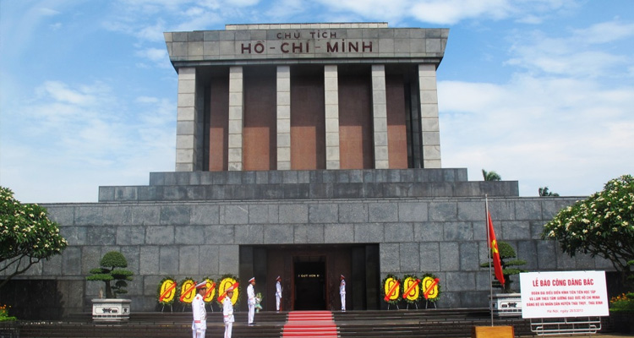
Lăng được khánh thành vào ngày 29 tháng 8 năm 1975, gồm 3 lớp với chiều cao 21,6 mét, chiều rộng 41,2 mét lớp dưới tạo dáng bậc thềm tam cấp, lớp giữa là kết cấu trung tâm của lăng gồm phòng thi hài và những hành lang, những cầu thang. Bên ngoài lăng được ốp bằng đá granite xám, bên trong làm bằng đá xám và đỏ đã được đánh bóng. Quanh bốn mặt là những hàng cột vuông bằng đá hoa cương, lớp trên cùng là mái lăng hình tam cấp. Ở mặt chính có dòng chữ: "CHỦ TỊCH HỒ-CHÍ-MINH" bằng đá hồng màu mận chín. Xung quanh lăng là các khu vườn nơi hơn 250 loài thực vật được trồng từ khắp mọi miền của Việt Nam.

Slide 4
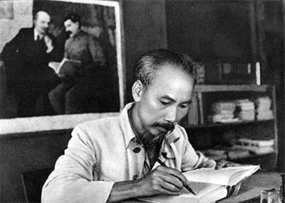
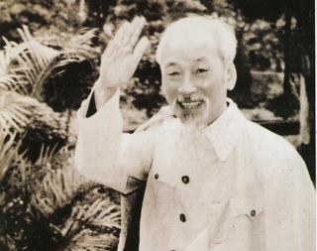
Trong di chúc, hồ chí minh muốn được hỏa táng và đặt tro tại ba miền đất nước. Tuy nhiên, bộ chính trị ban chấp hành trung ương đảng cộng sản việt nam khóa iii, với lý do tuân theo nguyện vọng và tình cảm của nhân dân, quyết định giữ gìn lâu dài thi hài hồ chí minh để sau này người dân cả nước, nhất là người dân miền nam, khách quốc tế có thể tới viếng

Slide 5
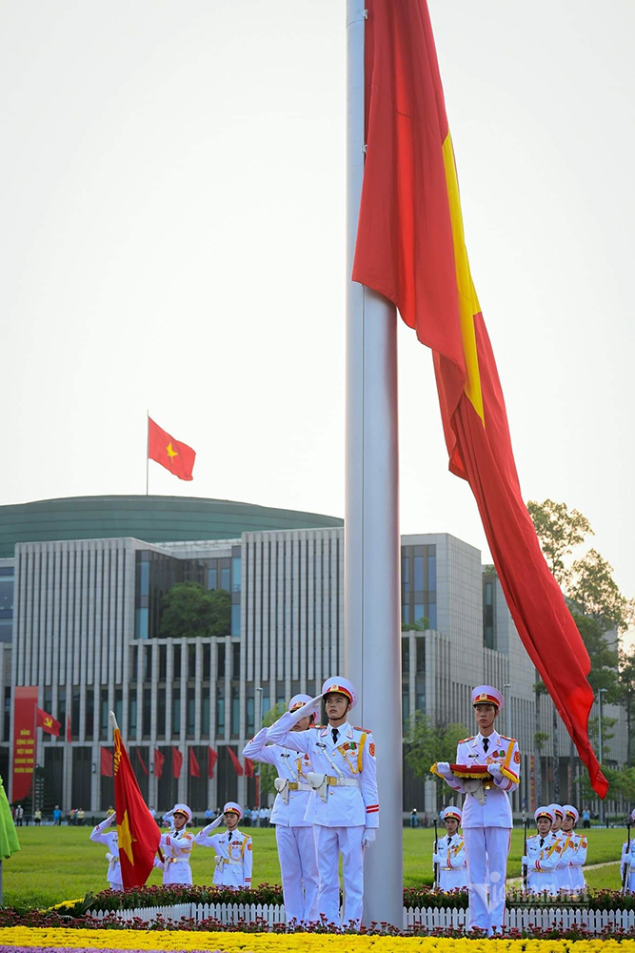
Điều đặc biệt ngay trước lăng Bác đó là mỗi sáng và tối tại đây đều diễn ra lễ thượng cờ và lễ hạ cờ ở quảng trường Ba Đình.
Lễ thượng cờ là một nghi lễ cấp quốc gia, được thực hiện vào 6 giờ sáng mỗi ngày trước lăng chủ tịch hồ chí minh ở hà nội. đoàn thượng cờ khởi hành từ phía sau lăng chủ tịch hồ chí minh, dẫn đầu đoàn thượng cờ là quân kỳ quyết thắng. sau đó, là đội tiêu binh với 34 người, tượng trưng cho 34 chiến sĩ đầu tiên của đội việt nam tuyên truyền giải phóng quân. đoàn đi một vòng ra phía trước theo tiếng nhạc của ca khúc “tiến bước dưới quân kỳ” để đến chân cột cờ.
Ba chiến sĩ đội hồng kỳ sẽ tiến lên phía cột cờ chuẩn bị các nghi thực thượng cờ, lúc này cửa lăng chủ tịch bắt đầu mở. khi có hiệu lệnh lá cờ được tung ra và bay lên theo tiếng quốc ca, cờ được kéo lên trên đỉnh của cột cờ. sau lễ thượng cờ, đội tiêu binh đi một vòng trước cửa lăng bác và kết thúc nghi lễ.

Slide 6
CẢM ƠN CÁC BẠN ĐÃ CHÚ Ý LẮNG NGHE
TRƯỜNG THCS MẠC ĐĨNH CHI
66 PHÓ ĐỨC CHINH- BA ĐÌNH- HÀ NỘI
LỚP 8A1
TỔ 2: Thành viên
Khánh Đạt, Anh Quân, Đức Huy.

